Slide 1


Slide 2

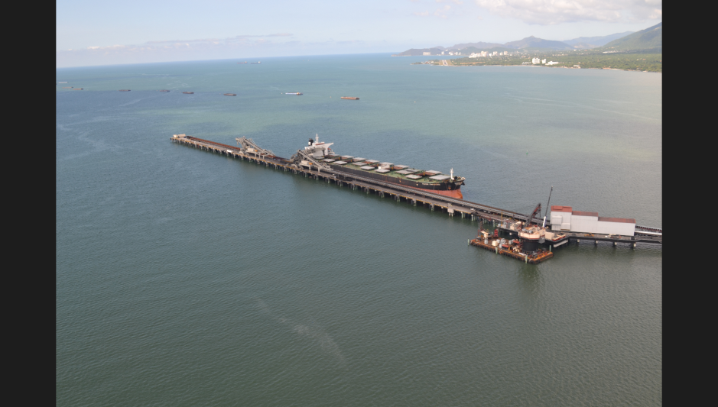
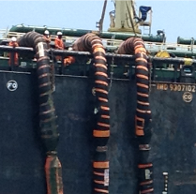
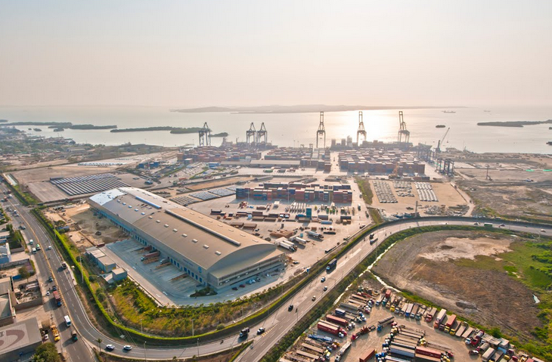
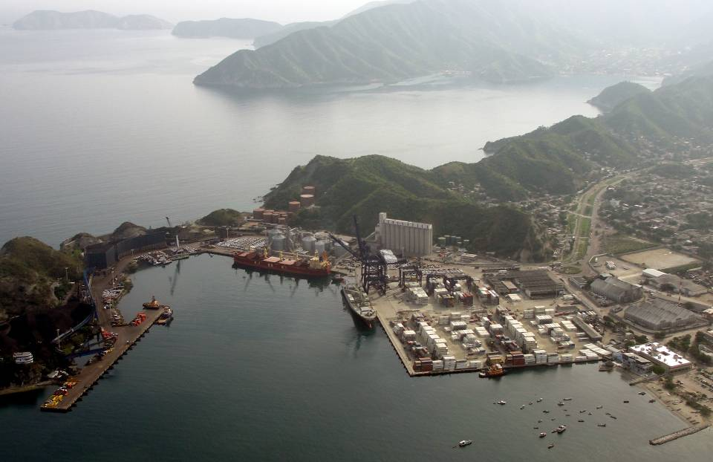
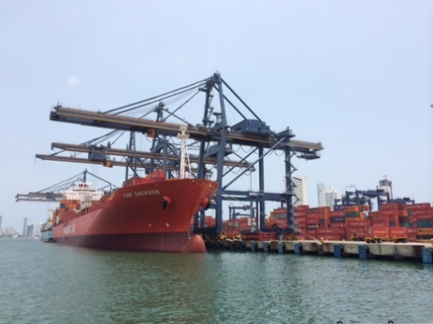
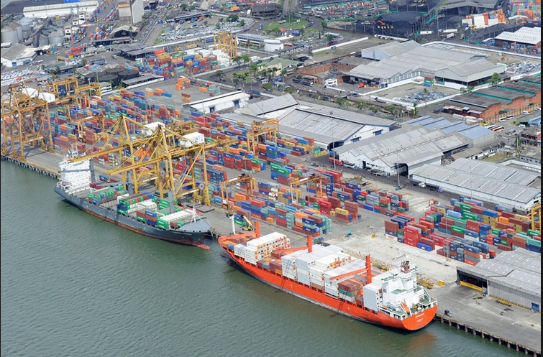
AVANCES MODO PORTUARIO

Slide 3
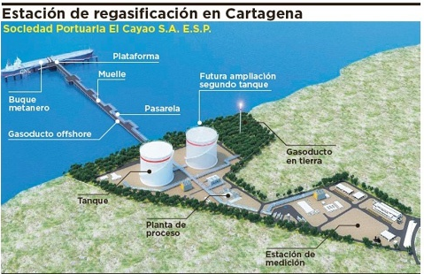
Sociedad Portuaria Puerto el Cayao S.A. E.S.P – Contrato No. 001 del 17 de julio de 2015.
Primer Terminal portuario de regasificación (Gas Natural Licuado)
Inversiones:
USD $38.170.000.oo
Fase I: el buque metanero se amarrara a la FSRU.
Fase II: el Buque metanero se amarrarán en el muelle conformado por dolphins de atraque y de permanencia, dolphins menores de amarre y una plataforma central de descargue.
Plazo. 20 años
Clase de Carga: Hidrocarburos (GNL): hasta 3.400.000 Tn /año

Slide 4
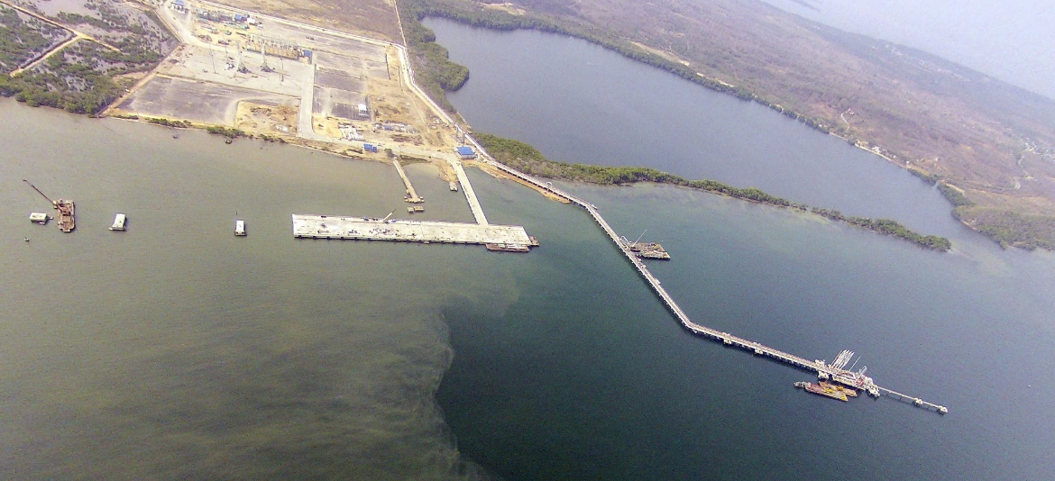




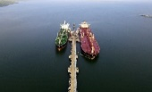
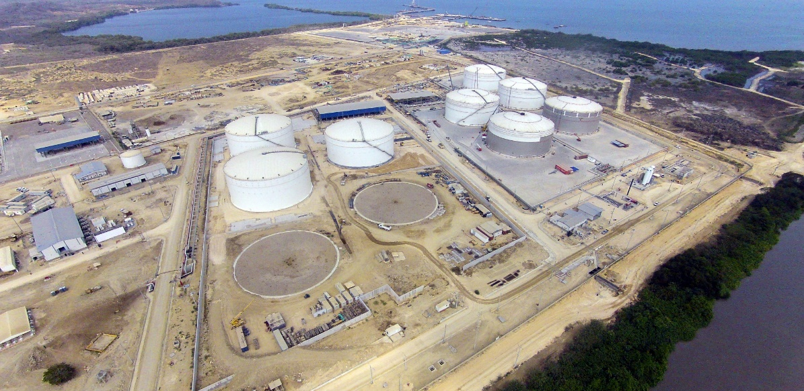
Sociedad Portuaria Puerto Puerto Bahia – Contrato No. 002 del 15 de Abril de 2011.
Durante el mes de Abril de 2015 se realizó, la activación del sistema de seguridad y protección de Puerto Bahía en Cartagena, el cual tiene cobertura especial para los tanques, muelles y todas las instalaciones industriales y portuarias. Adicionalmente, cuenta con un tanque de capacidad de 10.000 barriles de agua dulce, como fuente principal para la primera respuesta en caso de incendio.
Este moderno puerto se realiza la construcción de dos terminales, una para carga líquida y la otra de carga seca, gráneles, rodantes y contenedores. Hoy estamos poniendo en marcha la última tecnología de hidrocarburos que existe en el mundo, y con esto estamos aumentando la competitividad de Colombia
Inversiones:
USD $85.000.000.oo
Terminal de Hidrocarburos
El Muelle Tipo Plataforma Off Shore, tiene una longitud de 817 ml, con dos posiciones de atraque, una para Buques Tanqueros hasta 80.000 y otra para buques tanqueros hasta 150.000 DWT.
Terminal Multipropósito
Tiene Una Longitud de Plataforma de atraque de 291 metros con un Ancho e 34 metros con posibilidad de expansión hasta 600 metros, para Buques Graneleros y/o Cargueros (Excepto Carbón) de 10.000 hasta 75.000 DWT y Portacontenedores Hasta de 5000 TEUS.

Slide 5
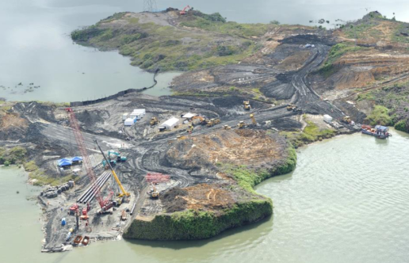
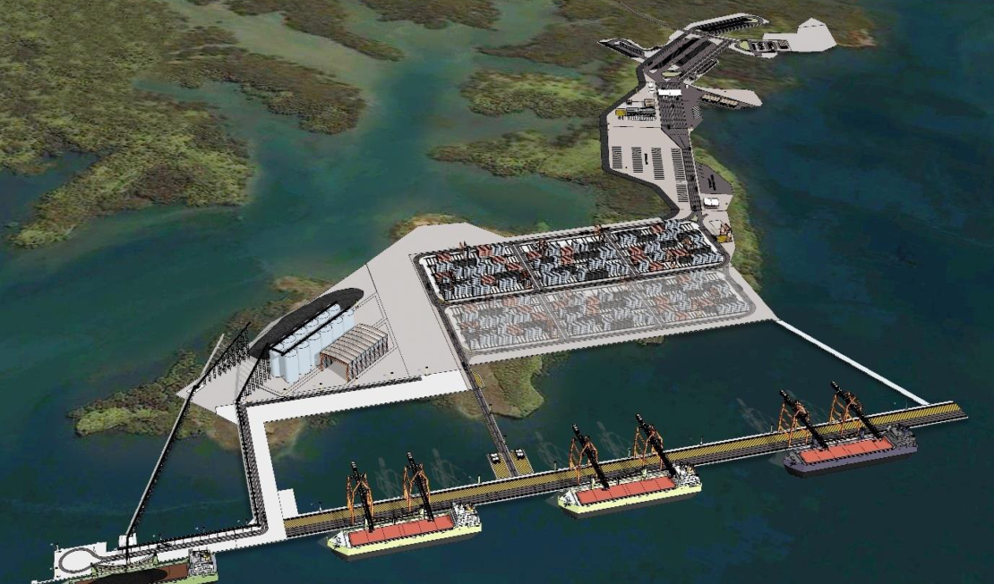
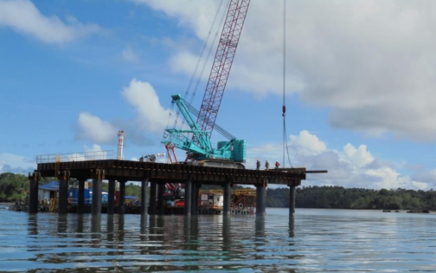
SOCIEDAD PUERTO INDUSTRIAL AGUADULCE – Contrato No 010 de 2007
TIPO DE CARGA, SERVICIO Y CAPACIDAD
Tipo de Carga: Carga General Servicio: Publico 8,4 millones Ton (primera fase) hasta 13,8 fases posteriores millones de toneladas de gráneles solidos
INFORMACIÓN GENERAL
Fecha de Suscripción | 28/12/2007
Fecha de Inicio de Obra | 2013
Fecha de Finalización Obra | 2015 (fase (i))
Fecha de Finalización Concesión | 28/12/2037
Durante el primer semestre del año 2015 en la Sociedad Puerto Industrial Aguadulce se realizó una inversión aprox. USD 19.000.000 en virtud de las actividades del plan de inversión del contrato de concesión actual.

Slide 6
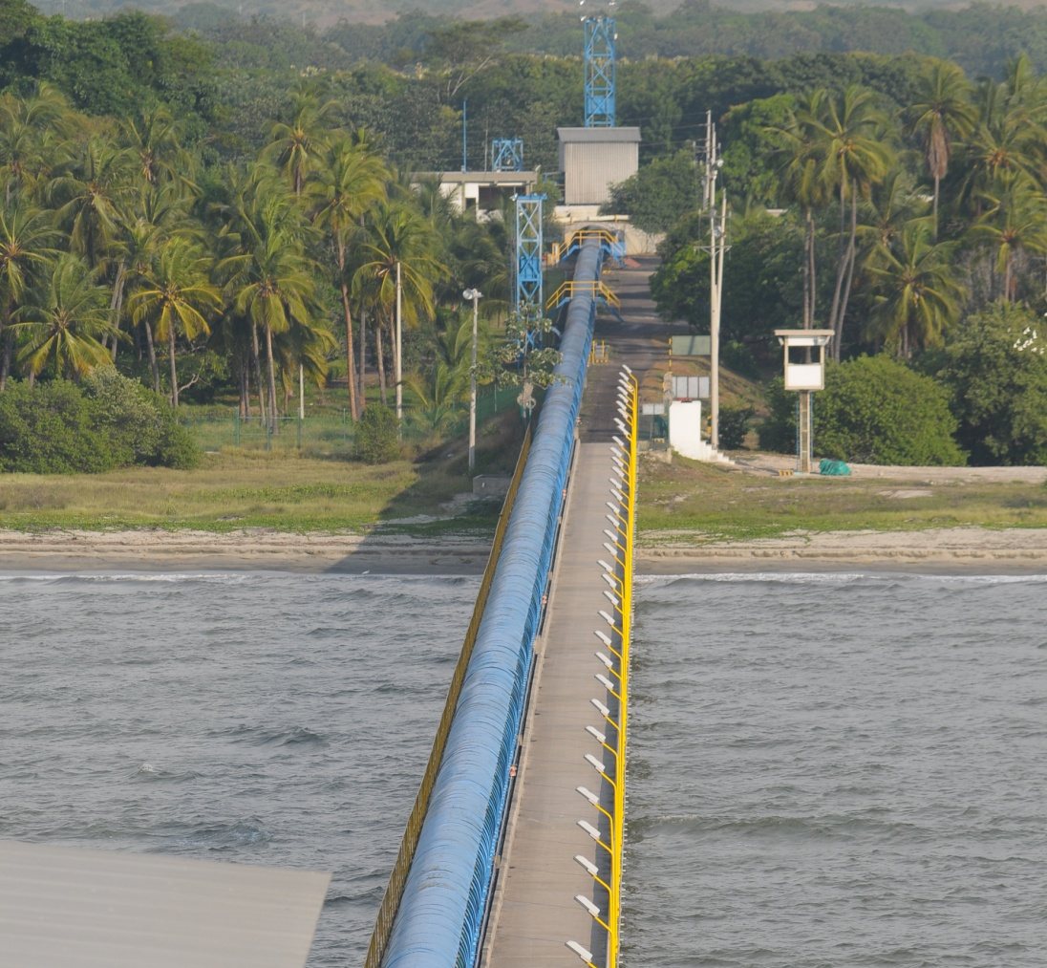
Sociedad Portuaria Río Córdoba - Contrato No 022 de 1998
Ciénaga - Magdalena
TIPO DE CARGA, SERVICIO Y CAPACIDAD
Tipo de Carga: Carbón mineral Servicio: Privado
INFORMACIÓN GENERAL
Fecha de Suscripción | 23/04/1998
Fecha de Finalización Concesión | 22/04/2018
En el mes mayo de 2015 se presento la solicitud de modificación al Contrato de Concesión No. 022 de 1998, mediante el cual se realizaran inversiones por USD$44.700.000 aprox. Para el sistema de cargue directo de carbón mediante Infraestructura, Equipos Portuarios y Dragado con una prorroga a su plazo inicial por 20 años.

Slide 7
CONTRATO INTERADMINISTRATIVO No. 012 DE MAYO DE 2015 IGAC - ANI
Objeto:
Levantar el perímetro de las zonas de uso público y dentro de estas zonas delimitar el perímetro del borde externo de las construcciones que se encuentren inmersas en las zonas de uso público, lo anterior a través de levantamientos planimétricos en: Contrato 003/2013, Contrato 007/1993,Contrato004/2010,Contrato010/1994,Contrato 001/1992, Contrato 001/2012,Contrato003/2008,Contrato001/2006, Contrato 006/2010, Resolución 479/2014, Contrato 003/2010, Contrato 003/2007, Resolución 478/2014, Contrato 010/2010, Resolución 1629/2014, Contrato 020/1997, Contrato 003/2005, Contrato 0060/2004, Contrato 001/2007, Contrato 002/2011, Contrato 001 / 2014, Contrato 002/2014, Contrato 003/2014, Contrato 015/1996, Contrato 004/2007, Contrato 001/2005, Contrato 016/1996, Contrato 002/2013, Contrato 006/1993, Contrato 005/2010, Contrato 022/1998, Contrato 001/2009, Contrato 002/2008, Contrato 009/200, Contrato 010/2007, Contrato 005/2007, Contrato 009/1994, Resolución 004/1994, Contrato 018/1997, Contrato 002/2005, Contrato 001/2008, Contrato 024/1999, Contrato 004/2011 y Contrato 012/1994,
Tiempo de Duración: Hasta el 31 de diciembre de 2015
Valor: $965.000.000 de pesos. Forma de Pago: 40% Acta Inicio, 35% Zona1, 15% Zona 2, 10% Zona 3
Producto: Medición áreas en concesión de 44 terminales portuarios
4

Slide 8
CONTRATOS DE INTERVENTORIA INTEGRAL No. 199 DE MAYO 26 DE 2015 MODULO 1 - No. 200 DE MAYO 26 DE 2015 MODULO 2
No. 201 DE MAYO 26 DE 2015 MODULO 3 -No. 202 DE MAYO 26 DE 2015 MODULO 4 -No. 203 DE MAYO 26 DE 2015 MODULO 5
Tiempo de Duración: ( 7 MESES) - Hasta el 25 de diciembre de 2015 Total Valor: $2,375,764,845.
Objeto: CONTRATAR LA INTERVENTORÍA QUE INCLUYE PERO NO SE LIMITA A LA INTERVENTORIA TÉCNICA, ADMINISTRATIVA, FINANCIERA, JURÍDICA, AMBIENTAL Y SOCIAL A LOS CONTRATOS DE CONCESIÓN:
MODULO 1 - $563,523,360
CONCESIÓN PORTUARIA No 005 DE 2007 -LA SOCIEDAD TERMINAL DE CONTENEDORES DE BUENAVENTURA TC-BUEN
MODULO 2 - $561,122,160
CONCESIÓN PORTUARIA No 001 DE 2013 -CENIT TUMACO S.A.
CONCESIÓN PORTUARIA No 010 DE 2007 -SOCIEDAD PUERTO INDUSTRIAL AGUADULCE
MODULO 3 - $497,203,840
CONCESIÓN PORTUARIA No 010 DE 1994 -SOCIEDAD PORTUARIA ALGRANEL S.A
CONCESIÓN PORTUARIA No 001 DE 2007 -SOCIEDAD PORTUARIA BAVARIA S.A.
CONCESIÓN PORTUARIA No 021 DE 1997 - SOCIEDAD OIL TANKING
CONCESIÓN PORTUARIA No 001 DE 2009 - SOCIEDAD PORTUARIA DE LA PENÍNSULA S.A.
MODULO 4 - $476,779,885
CONCESIÓN PORTUARIA No 010 DE 2010 - REFINERÍA DE CARTAGENA S.A.(REFICAR S.A.)
CONCESIÓN PORTUARIA No 006 DE 2010 - -SOCIEDAD PORTUARIA CENTRAL CARTAGENA S.A
CONCESIÓN PORTUARIA No 009 DE 2007 - SOCIEDAD ARENAL ZONA ATLÁNTICA
MODULO 5 - $277,135,600
CONCESIÓN PORTUARIA No 007DE 1993 -A SOCIEDAD PORTUARIA REGIONAL DE CARTAGENA S.A

